Slide 1
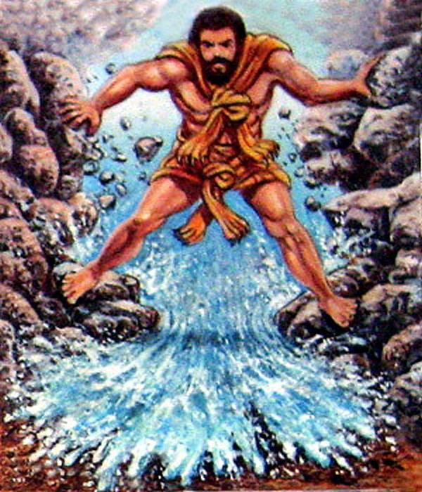
Як очистити освітянські "Авгієві стайні"
Нам усім разом треба здійснити шостий подвиг Геракла.
Згадайте, цей найулюбленіший еллінський герой взявся за очищення Авгієвих стаєнь, які 30 років ніхто не чистив. Злопам'ятна Гера підказала діяння не лише нездійсненне, а й принизливе навіть для звичайної людини.
Та Геракл знайшов нестандартний варіант дії: він прорив канали від двох гірських річок Алфеї та Пенеї аж до огорожі занедбаних стаєнь.
Бурхливий потік вимив увесь гній ще до заходу сонця і перед розгубленим Авгієм стайні засяяли чистотою.

Slide 2
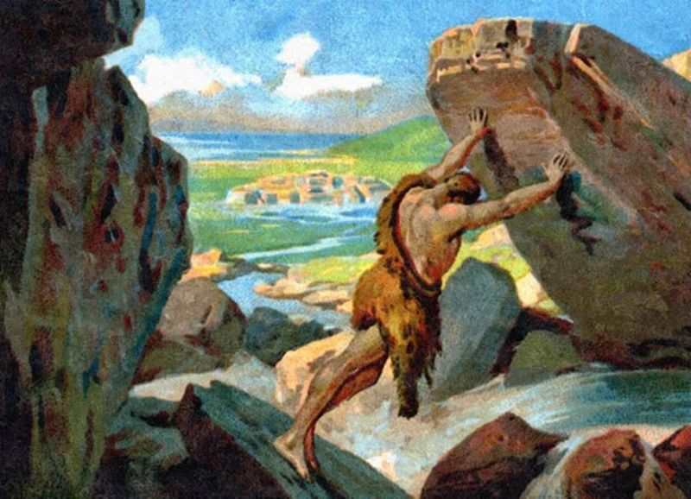
9. Свободу не спинити?!
Перша бурхлива річка, яка змете масу бруду в освіті, зветься «Свобода».
Саме розкріпачення дрімаючої енергії вчительства, відкритість системи освіти до змін, свобода вибору, потік нових ідей, ланцюгова реакція творчості, - змінять все і відразу.
Друга бурхлива річка, яка змете увесь бруд що лишиться, зветься «Гроші». Саме бурхливий фінансовий потік автоматично ліквідує купу дратівливих тем від поборів з батьків до приниженого становища вчительства(гроші – це теж свобода і людська гідність).

Slide 3


Душу й тіло ми положим за нашу свободу…
Свобода — це не те, що вам дали.
Це те, що у вас не можна забрати.
Вольтер

Slide 4
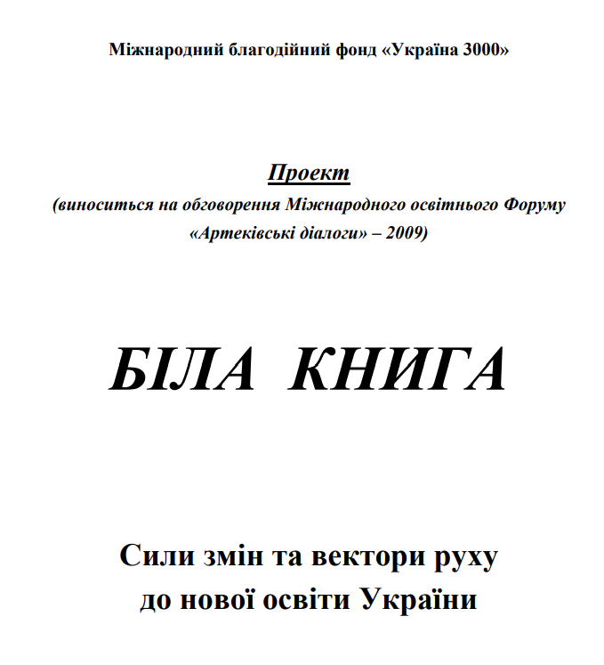
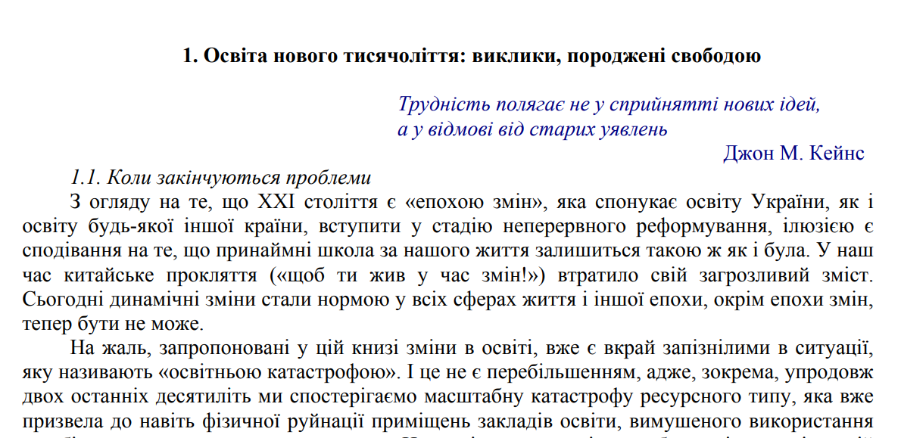
Освіта України нового тисячоліття: виклики, породжені свободою

Slide 5
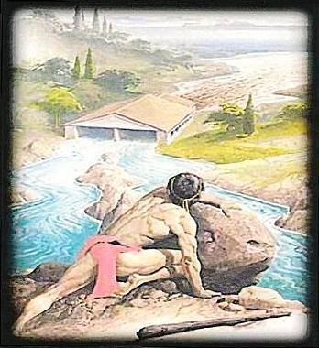
Свобода як простір можливостей
Критерієм ефективності будь-якого нормативного документа є те, чи розширює він межі свободи для всіх учасників освітнього процесу, чи знімає хоч якісь бар'єри на шляху до використання цього найголовнішого ресурсу розвитку освіти.
Адже шкільний організм може дихати тільки повітрям свободи.
Якщо його бракує, настає задуха…

Slide 6
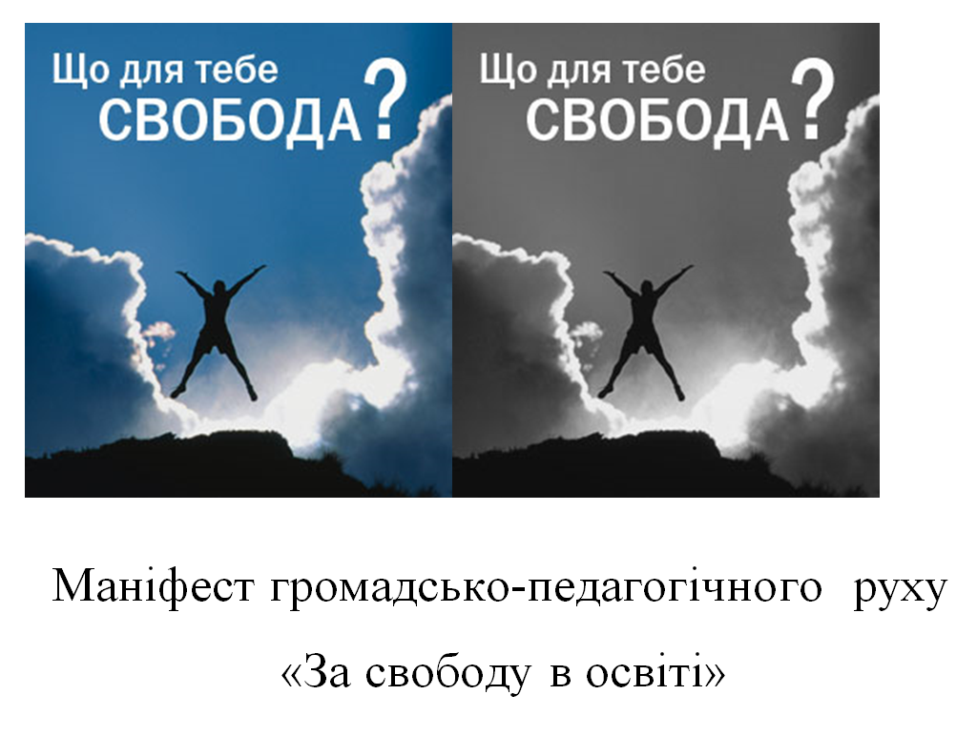
потрібен потужний громадсько-педагогічний рух "За свободу в освіті"
Складаючи будь-які інші нормативні документи треба аналізувати:
чи розширює цей документ свободу продвинутого директора творити неповторну педагогічну систему школи,
чи дає свободу вчителеві самостійно складати навчальні програми на основі чинних стандартів,
чи відкриває він можливості учням для вільного вибору індивідуальної освітньої траєкторії...?
Не розширює! То нащо "город городити", якщо ступінь нашої несвободи залишиться на тому ж самому рівні?!

Slide 7
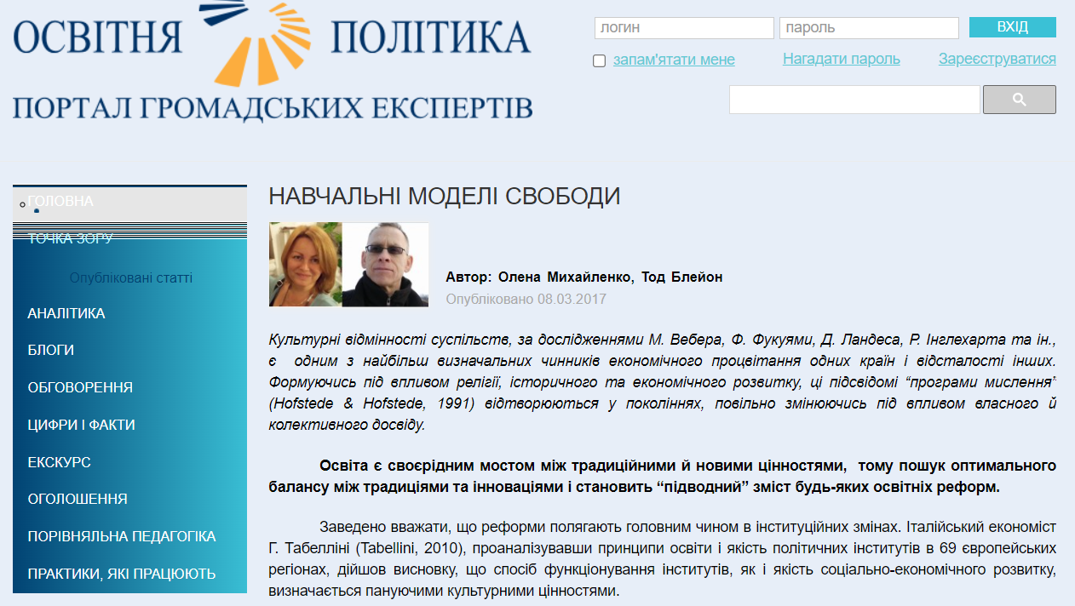
Свобода вирішувати «Як»
Головна проблема шкільної освіти України у нашій несвободі у всьому!
Ніяких змін на краще не буде до того часу поки ми не навчимося задіювати ресурс свободи як єдину можливість динамізувати розвиток освітньої системи.
Школа має стати територією свободи, де свобода педагогічної думки і дії є головним «секретом» успіху.
Досягнутий рівень свободи всіх учасників освітнього процесу стає головним критерієм оцінки успішності роботи освітніх систем нового тисячоліття.

Slide 8

Свобода вибору школи
Не лише право на освіту, а й право на вибір освіти!
Загальна декларація прав людини
Стаття 26 (3) Батьки мають право пріоритету у виборі виду освіти для своїх малолітніх дітей.

Slide 9
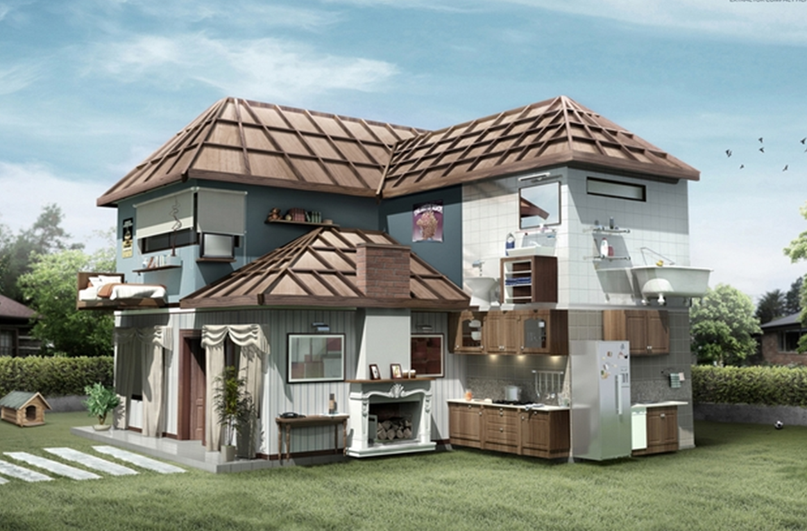
Свобода вибору змісту власного навчання
Освіта - це право.
Навчання - це вибір!
Відмовитись від печерно-предметного сприйняття школи як тоталітарного закладу, у якому практично відсутня свобода вибору змісту власної освіти.
Ми звикли, що дорослі краще знають як "заподіювати добро" і "що кому треба", а тому й беремо на себе сміливість визначати зміст освіти кожного учня, ще до того, як він переступить поріг школи.
Школа навиворіт !? Вам зручно було б жити в такому будинку?

Slide 10

Свобода бути самим собою
Бути собою у світі, який постійно намагається зробити з тебе щось інше - це найбільше досягнення.
Ральф Вальдо Емерсон
Справжня педагогіка гуманізму має забезпечити кожному учневі в кожній школі свободу залишатись самим собою, можливість знайти власні крила.
«Будь собою, ти єдиний, хто може зробити це правильно».

Slide 11
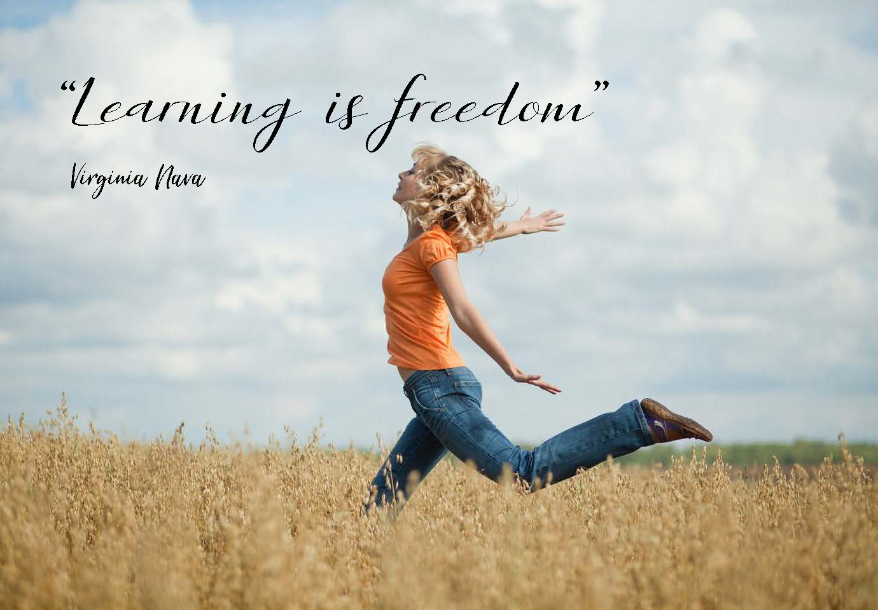
свобода навчання (learning freedom)
Learning Freedom. Приблизна кількість результатів: 1 090 000 000 (0,80 с)
Сприяти рівному доступу та якості шляхом посилення різноманітності (а не поверненню до одноманітності!) та шляхом всеосяжної лібералізації.
«Вибір школи» (School Choice Campaign)
"Розпакована: чорна скринька реформи індійської шкільної освіти"(Unpack-ED: The black box of Indian school education reform).

Slide 12

Вставай, хто живий, в кого думка повстала!
Добре роблять тільки те, що роблять будучи вільними.
Шарль Луї Монтеск'є
Людина відчуває свій обов'язок лише тоді, коли вона вільна.
Анрі Бергсон, французький філософ

Slide 13
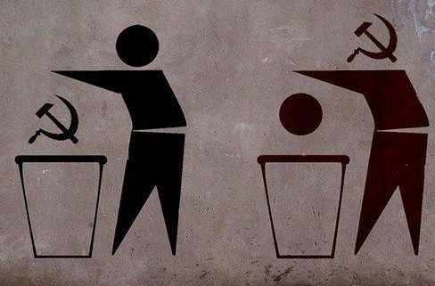
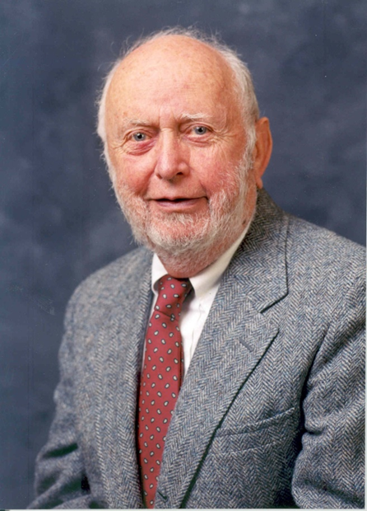
Чому «хочемо як краще, а виходить як завжди»?!
Американський економіст, лауреат Нобелівської премії з економіки Дуглас Норт(Douglass Cecil North) є автором теорії про «проблему залежності від шляху»(«path dependence problem”).
Залежність від шляху – це явище, коли історія має значення, бо те, що відбувалося в минулому, зберігається через опір змінам.
Залежність від шляху – це ситуація, коли поточний вибір політики обмежений або сформований інституційними шляхами, які є результатом вибору, зробленого в минулому.

Slide 14
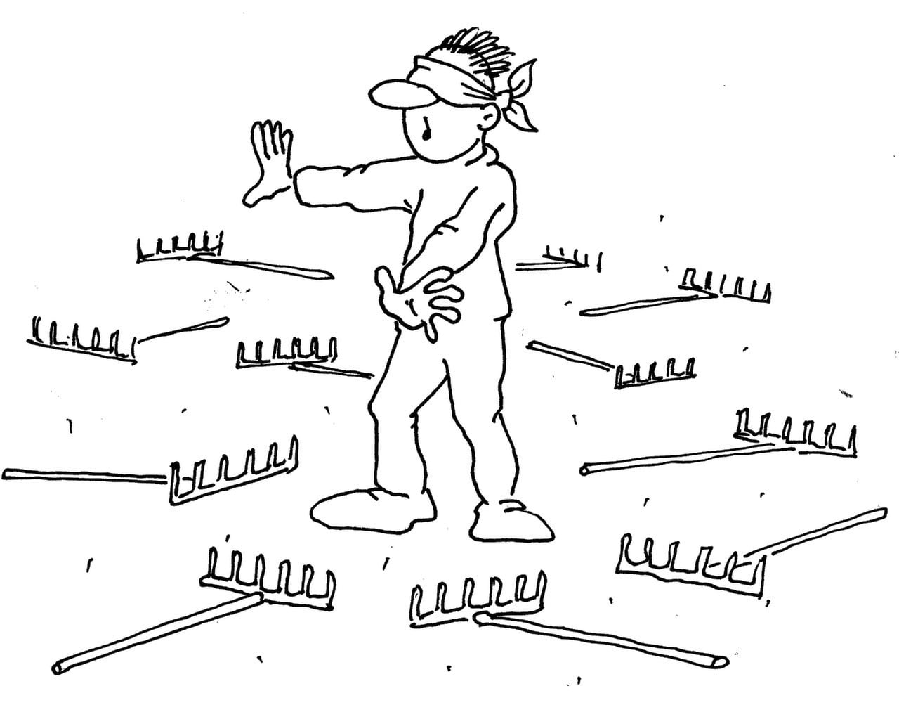
Ми ще ніколи не пробували використати ресурс свободи в масштабах освітньої системи
Зокрема, залежність від попереднього командно-адміністративного (а до того відверто тоталітарного) шляху призводить до того, що ми ще ніколи не пробували використати ресурс свободи в масштабах освітньої системи.
У нас на всіх рівнях вертикалі управління освітою вміють лише тиснути та гнобити, а для того, щоб був розвиток, тепер треба розвивати та окрилювати...

Slide 15

Гімназія як острів свободи
Гімназія імені Тараса Шевченка стала гімназією не тому, що тут працювали висококласні вчителі (таких вчителів немало й в інших школах міста).
Не завдяки прихильності до ідей авангардної педагогіки, не тому, що у нас найрозумніші учні й не через сучасну матеріально-технічну базу.
Ми стали гімназією, тому що були справжнім островом свободи:
нікого не боялись, ні перед ким не вислужувались.

Slide 16


роби те, що хочеться!
Вони там у гімназії шо хочуть, те й роблять, - такими словами клеймили нас начальники.
Ми ж звикли робити не те, що хочеться, що відповідає здоровому глуздові, а те, що треба! Робити те, що кажуть. Часто робити, наступивши на горло власній пісні.
А ці нахаби роблять, що хочуть! А що не хочуть, те не роблять. І нікого не бояться…

Slide 17


На крилах свободи
Свобода творчості означає людську здатність налаштовувати по-новому елементи поля своєї свідомості.
Абрахам Моль
Це просто неймовірне відчуття, коли тебе несе на крилах свободи. Свободи творити і витворяти!
Якщо свобода стає твоїм способом професійного буття, десь береться неймовірна енергія і наснага…

Slide 18

Свобода як ґрунт для проростання «розумного, доброго, вічного»
Вчора мала розмову з однією мудрою людиною, яка сказала мені: кожен проростає там, де його ґрунт.
Хтось добром, хтось брехнею, хтось правдою, хтось злочинами, хтось радістю, хтось корупцією, а хтось ще чимось...
Юлія Мороз

Slide 19
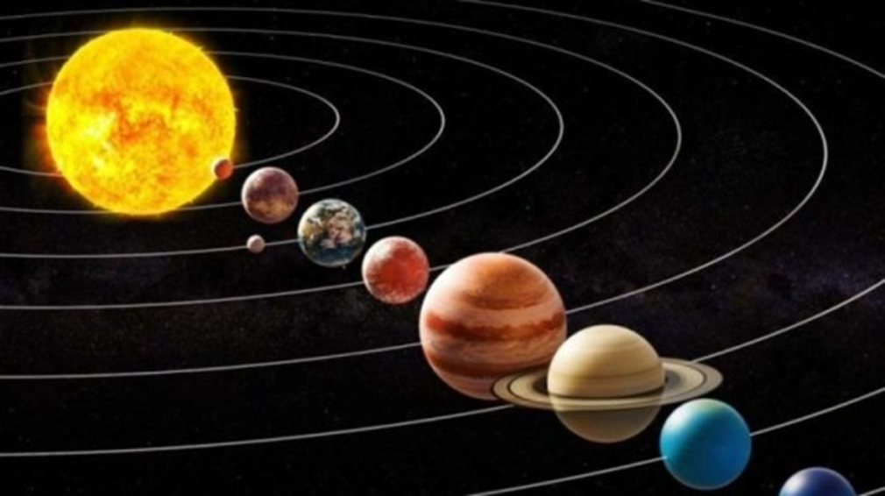
Головна цінність - свобода!
Навколо нашого
«Сонця Свободи» обертались:
Повага до індивідуальності,
Пошанування різноманітності(інакшості),
Прагнення підсилювати радість пізнання,
Відкритість до змін,
Курс на партнерство по горизонталі…

Slide 20

Реальна Свобода як вивільнена внутрішня творча енергія людини і спільноти
Свобода – це спектр можливостей робити вибір, приймати рішення, керуючись «власним розумом», незалежно від стороннього впливу чи дії.
Свобода – це відкриті двері для творчого пошуку нових шляхів і можливостей.

Slide 21
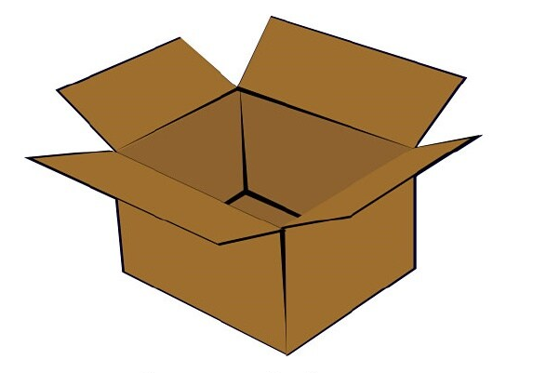
Реформи, які наповнюють відчуттям свободи
У ХХІ столітті успішною може бути лише реформа освіти, яка наповнює вас відчуттям свободи і це пробуджує потужну внутрішню енергію для змін.
Свобода творчості є нормативною вимогою як до належної організації роботи окремого закладу освіти, так і системи освіти в цілому.

Slide 22
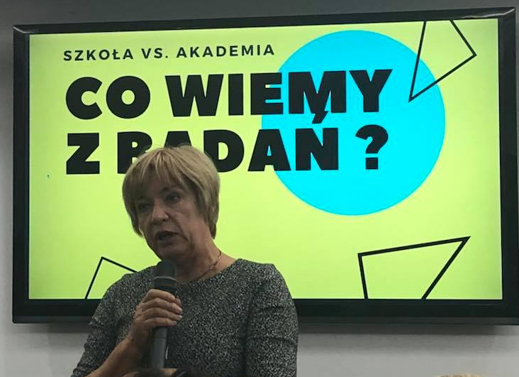
«Коли вчитель закриває двері в клас - для нього немає обмежень".
Гражина Четвертиньска
А я постійно кажу вчителям: за зачиненими дверима свого класу все визначаєте ви і тільки ви. Якою б не була програма, яким би не був підручник..., саме ви визначаєте все, що стосується вивчення вашого предмета.
Кажу директорам шкіл: за зачиненими дверима своєї школи ви і тільки ви визначаєте освітню політику. Яким би не був пришелепкуватим ваш безпосередній начальник, як би не тиснула вертикаль, тільки ви можете створити іншу школу.

Slide 23
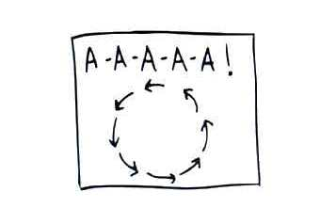
Страх втратити контроль
Треба вийти з цього замкнутого порочного кола контролю.
«Парадокс контролю":
якщо робити акцент на здійсненні контролю, у освітянських начальників усіх рівнів виникає враження, що існує загроза втрати контролю, а це в свою чергу призводить до постійного зростання попиту на додаткові заходи з контролю і відповідно до зростання бюрократії, яка це здійснює.

Slide 24
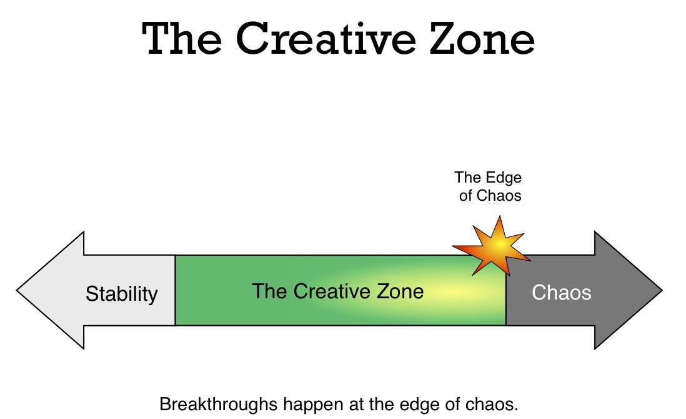
Страх опинитися на межі хаосу
Небачений злет педагогічної творчості відбувся на початку 90-х років минулого століття, коли після падіння СРСР вся система освіти опинилась «на межі хаосу» і адміністративний пресинг на вчительство було дещо послаблено.
Ми, освітяни, тоді відчули вітер свободи і самотужки взялись будували школи нашої мрії, сповна скориставшись ресурсом свободи.
Після «педагогічної відлиги» 90-х настав етап «закручування гайок».
Старі, стабільні способи розвитку освіти більше не працюють.
Прориви відбуваються на межі хаосу

Slide 25


Slide 26
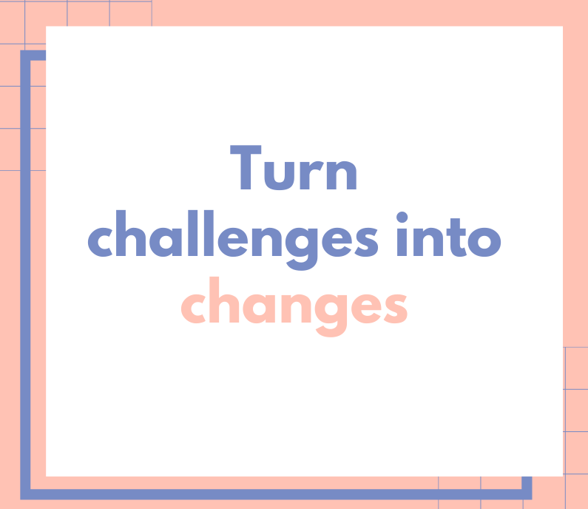
Оцінити адекватність відповіді школи на виклики, які породжені свободою
Утвердження свободи педагогічної думки і дії вчителя.
Спрямованість на розвиток критичного мислення(свобода від стереотипів, індоктринації тощо).
Спроможність позбутися «оборонного мислення»(будь-який виклик розглядати як загрозу, а зовнішнє оточення недоброзичливим апріорі) як шлях до справжньої свободи та відкритості.
Свобода від рутини(можливість зосередитись на розвитку творчих здібностей, замість того, щоб накопичувати і запам'ятовувати інформацію).
Реальне дотримання прав дитини, зокрема на свободу самовираження(вибору), на свободу висловлювання тощо.

Slide 27
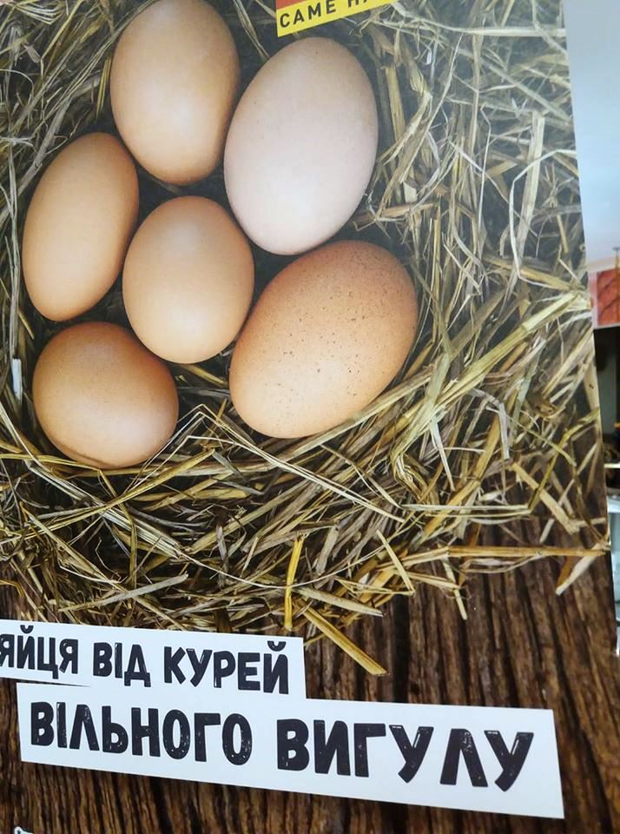
Шукати адекватні відповіді на виклики, які породженя свободою
Вільний вигул завжди на користь. Навіть курям.
Тому не втомлююсь повторювати, що головним ресурсом розвитку освіти є свобода педагогічної думки та дії.

Slide 28
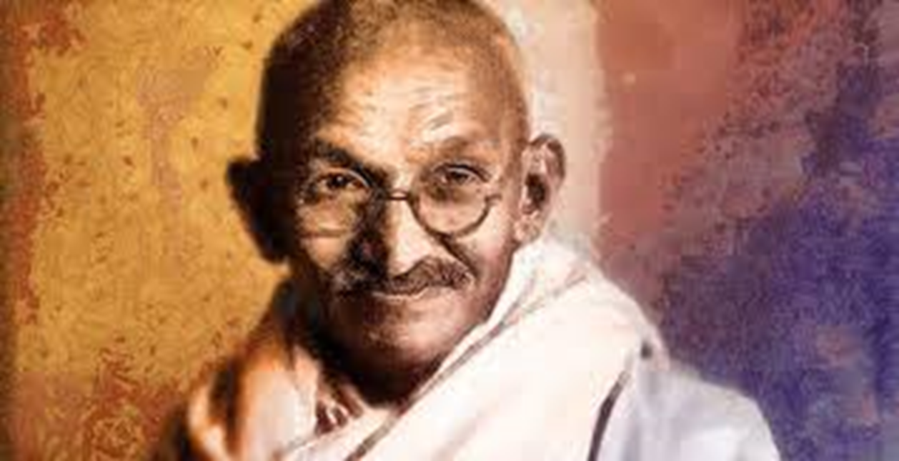
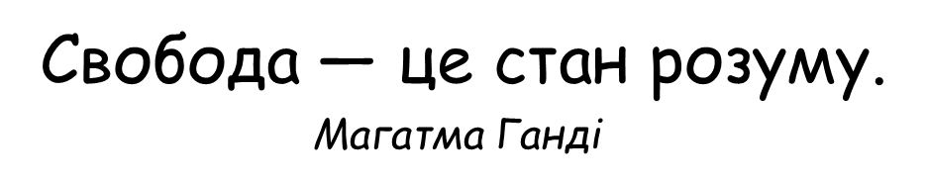
Свобода починається з сумніву
Це девіз науково-просвітницького журналу «Скепсис» http://scepsis.net/

Slide 29
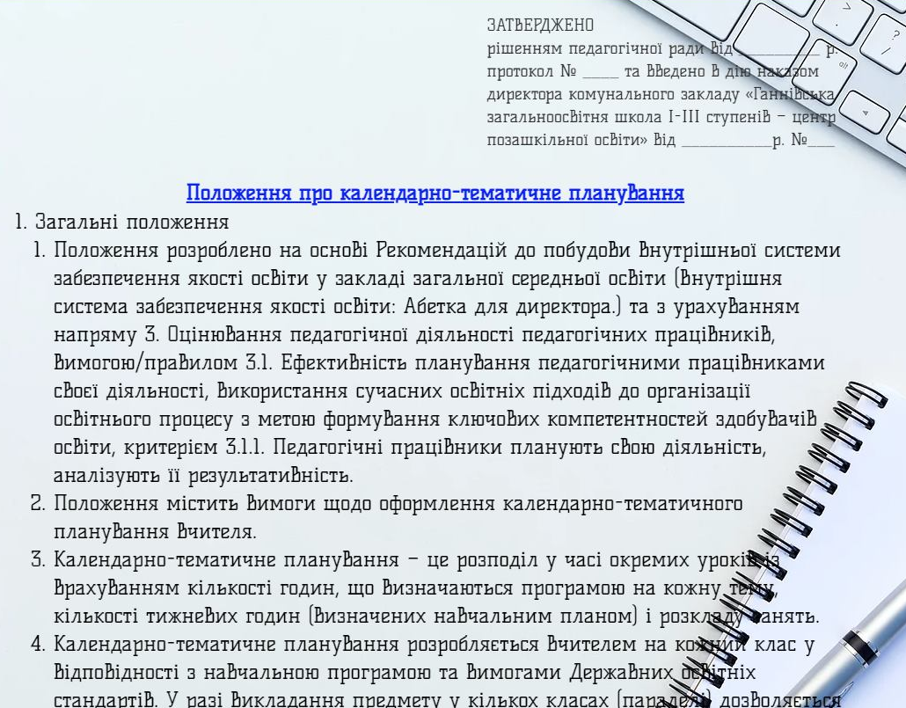
Стан розуму у нас такий…
Як можка пояснити з позицій здорового глузду навіщо в школі «Положення про календарно-тематичне планування…» ?
Понад двадцять років я провів на освітянські передовій у якості директора і заступника директора школи і якось досить успішно керував без такого "положення".
Валентина Покришова
Положення має бути лаконічним:
Розробляти планування як зручно вчителю.

Slide 30

Освітній талібан у центрі Європи
І цей талібан у наших головах...
Найглибші протиріччя між людьми зумовлені їхнім розумінням свободи.
Карл Ясперс, німецький філософ

Slide 31
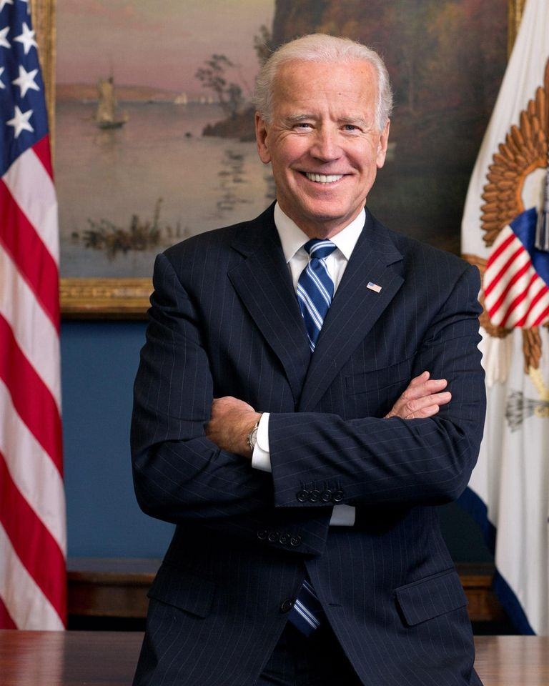
Свобода накивати п'ятами не вихід?!
Не вводьте себе в оману думкою, що самоусунення від системи, яка, як ви гадаєте, поламана, дозволить вам уникнути шкоди від помилок цієї системи.
Джо Байден, промова перед випускниками Гарварду 2017 року

Slide 32
Що переважить?!
Чому досі школа невільна?
Відпустити школу, вчителя на свободу означає втратити "ресурс".
Не відпустити, означає позбавити школу головного ресурсу розвитку.

Slide 33


Запрошую на портал “Освітня політика”
http://education-ua.org/ua/
Відвідуйте мою сторінку
https://www.facebook.com/hromovyy.viktor
Пишіть Е-mail: gromovy@yahoo.com
© Віктор Громовий

